Slide 1
Cantonese II
Week 7

Slide 2
Now I am working （zou6 je5）. My friend is going shopping. (maai5 ye5 買嘢）
I am studying （ wan1 syu1） and listening to music （ teng1 jam1 ngok6）.
Where is the hotel （ zau2 dim3 ）？
It is near the metro station (dei6 tit3 zaam6）。Fu6 gaan6
4. Where is the washroom （ sai2 sau2 gaan1）?
It is on 3rd floor （ lau2） of the department store （ soeng1 coeng4）
5. Is there any restaurants here?
Yes, there is McDonalds (mak6 dong1 lou4 ）

Slide 3
New textbook:
Basic Cantonese
A Grammar and Workbook
Yale romanization of Cantonese
Limitation: unable to describe all vowels being used in Cantonese

Slide 4
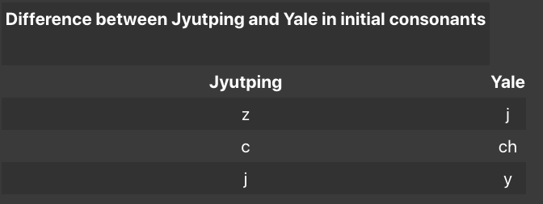
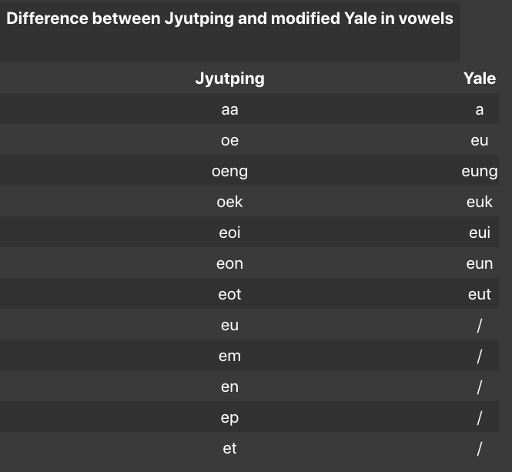
https://hongkongvision.com/tool/cc_py_conv_zh

Slide 5
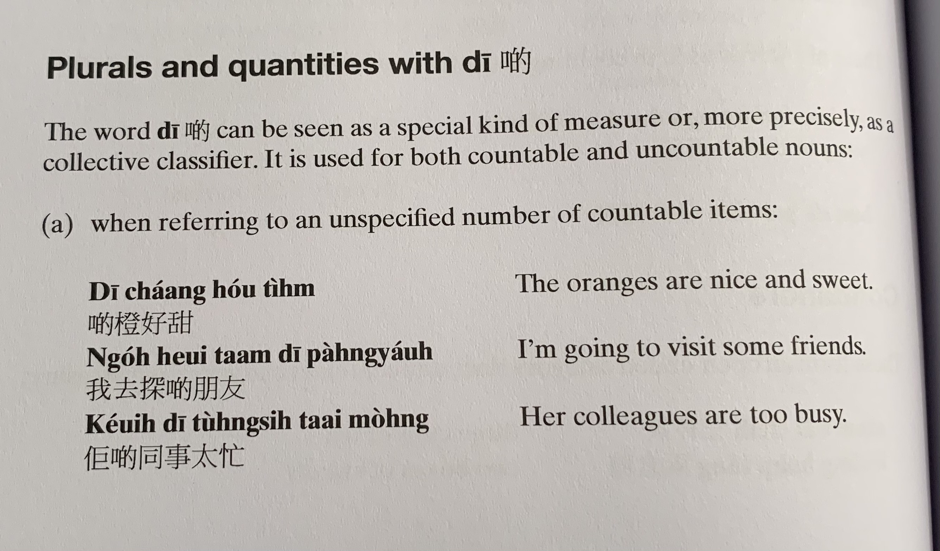
Di1 caang2 hou2 tim4
Ngo5 heoi3 taam3 di1 pang4 jau5
Keoi5 di1 tung4 si6 taai3 mong4

Slide 6
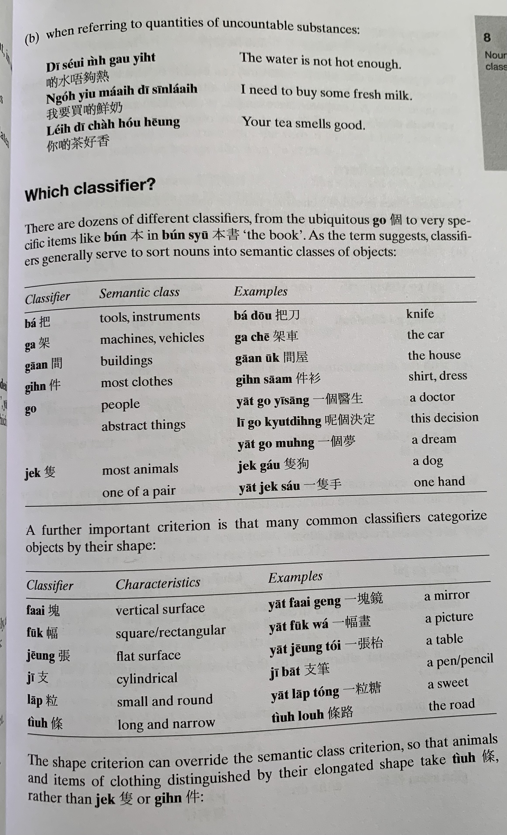
Di1 seoi2 m4 gau3 jit6
Ngo5 jiu3 maai5 di1 sin1 naai5
Nei5 di1 caa4 hou2 hoeng1

Slide 7
Gaa3
ce1
Gin6
Jat1 go3 ji1 sang1
Go3
Ni1 go3 kyut3 ding6
Jat1 go3 mung6
Zek3
Zek3 gau2
Jat1 zek3 sau2
jat1 faai3 geng3
jat1 fuk1 waa2
zoeng1
jat1 zoeng1 toi2
zi1
zi1 bat1
jat1 lap1 tong2
tiu4
tiu4 lou6

Slide 8
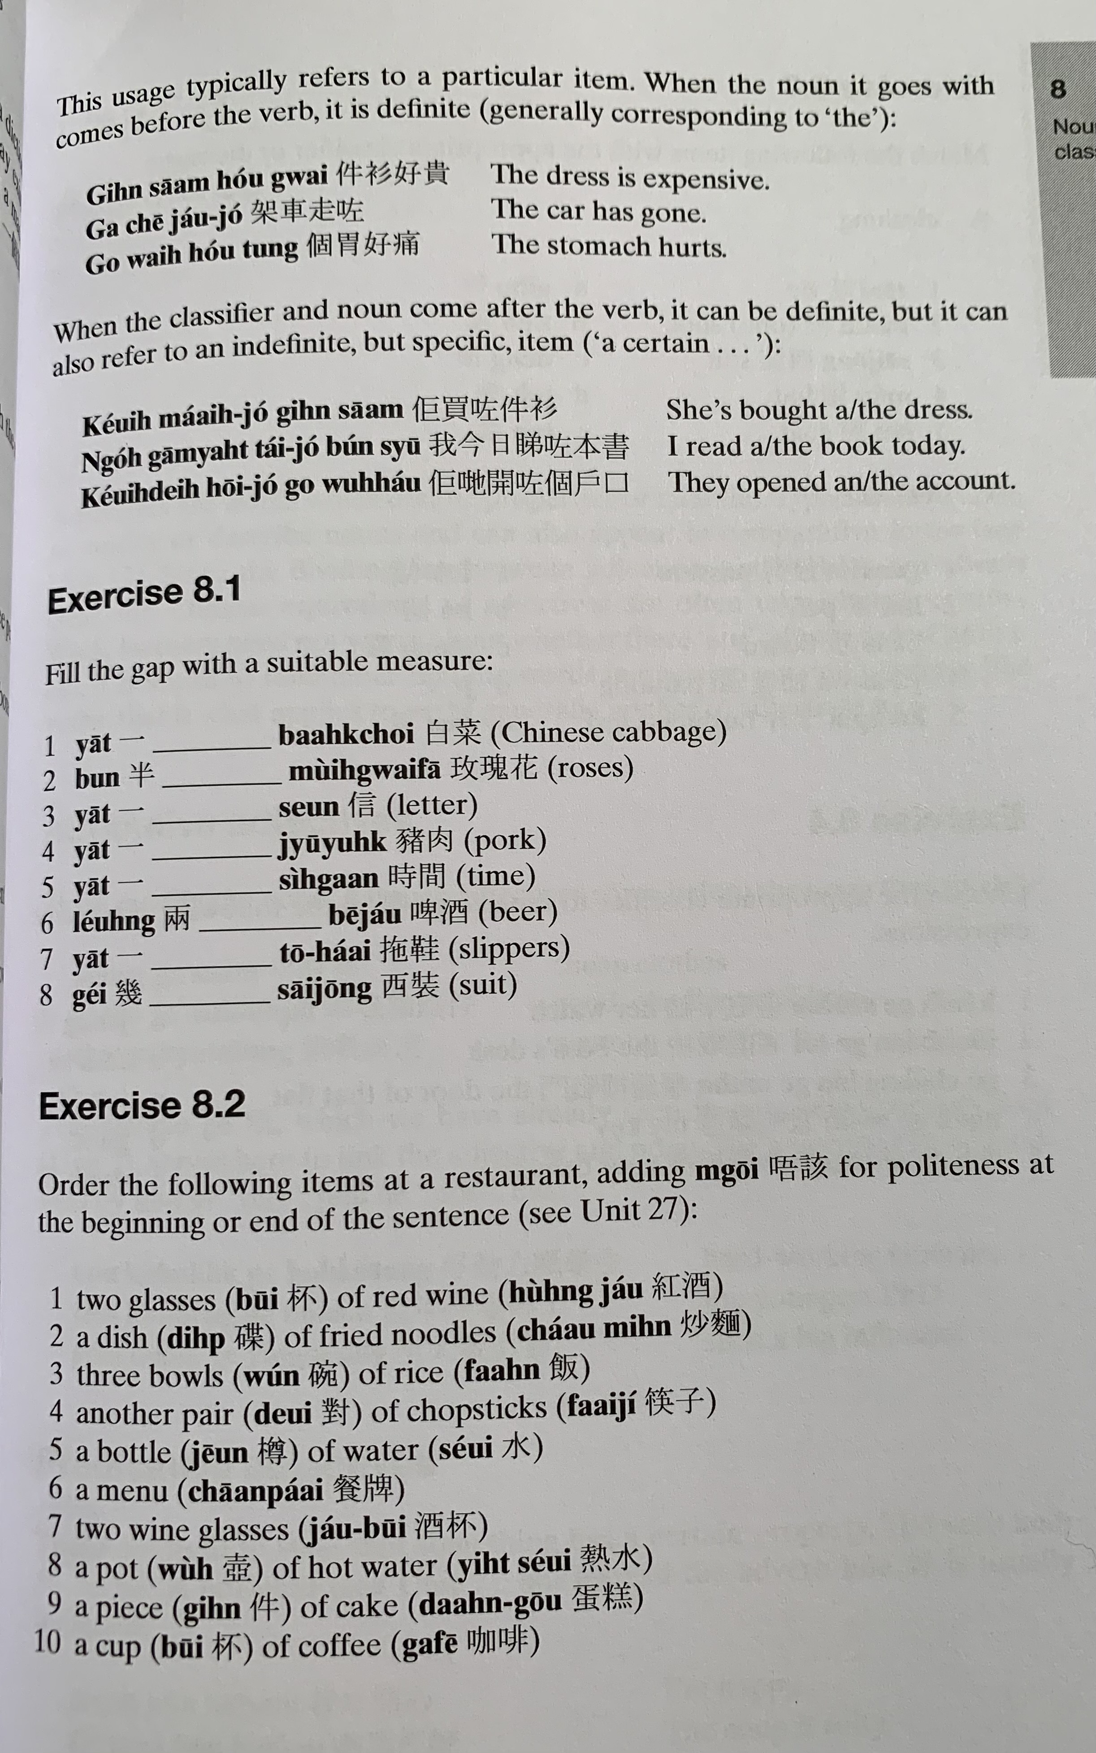
gin6 saam1 hou2 gwai3
gaa3 ce1 zau2 zo2
go3 wai6 hou2 tung3
keoi5 maai5 zo2 gin6 saam1
ngo5 gam1 jat6 tai2 zo2 bun2 syu1
keoi5 dei6 hoi1 zo2 go3 wu6 hau2

Slide 9
hung4 zau2
dip6
caau2 min6
wun2
faan6
deoi3
faai3 zi2
zeon1
seoi2
caan1 paai2
zau2 bui1
Zek3
wu4
jit6 seoi2
gin6
daan6 gou1
gaa3 fe1

Slide 10
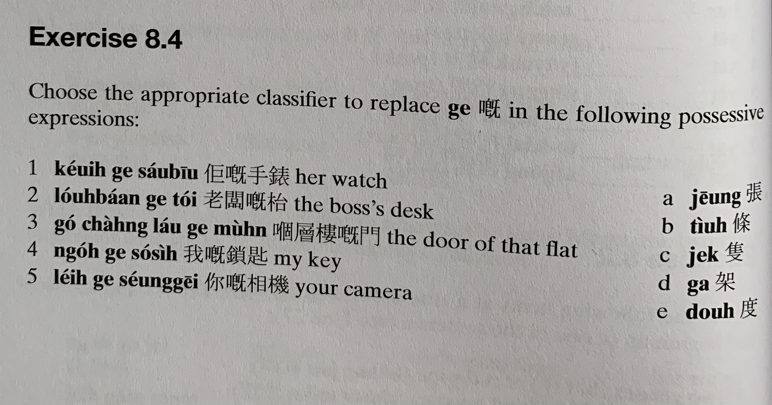
1. keoi5 ge3 sau2 biu1
2. lou5 baan2 ge3 toi2
3. go2 cang4 lau2 ge3 mun4
4. ngo5 gei3 so2 si4
5. nei5 gei3 soeng2 gei1
zoeng1
tiu4
Zek3
D. Gaa3
部 bou6
dou6

Slide 11
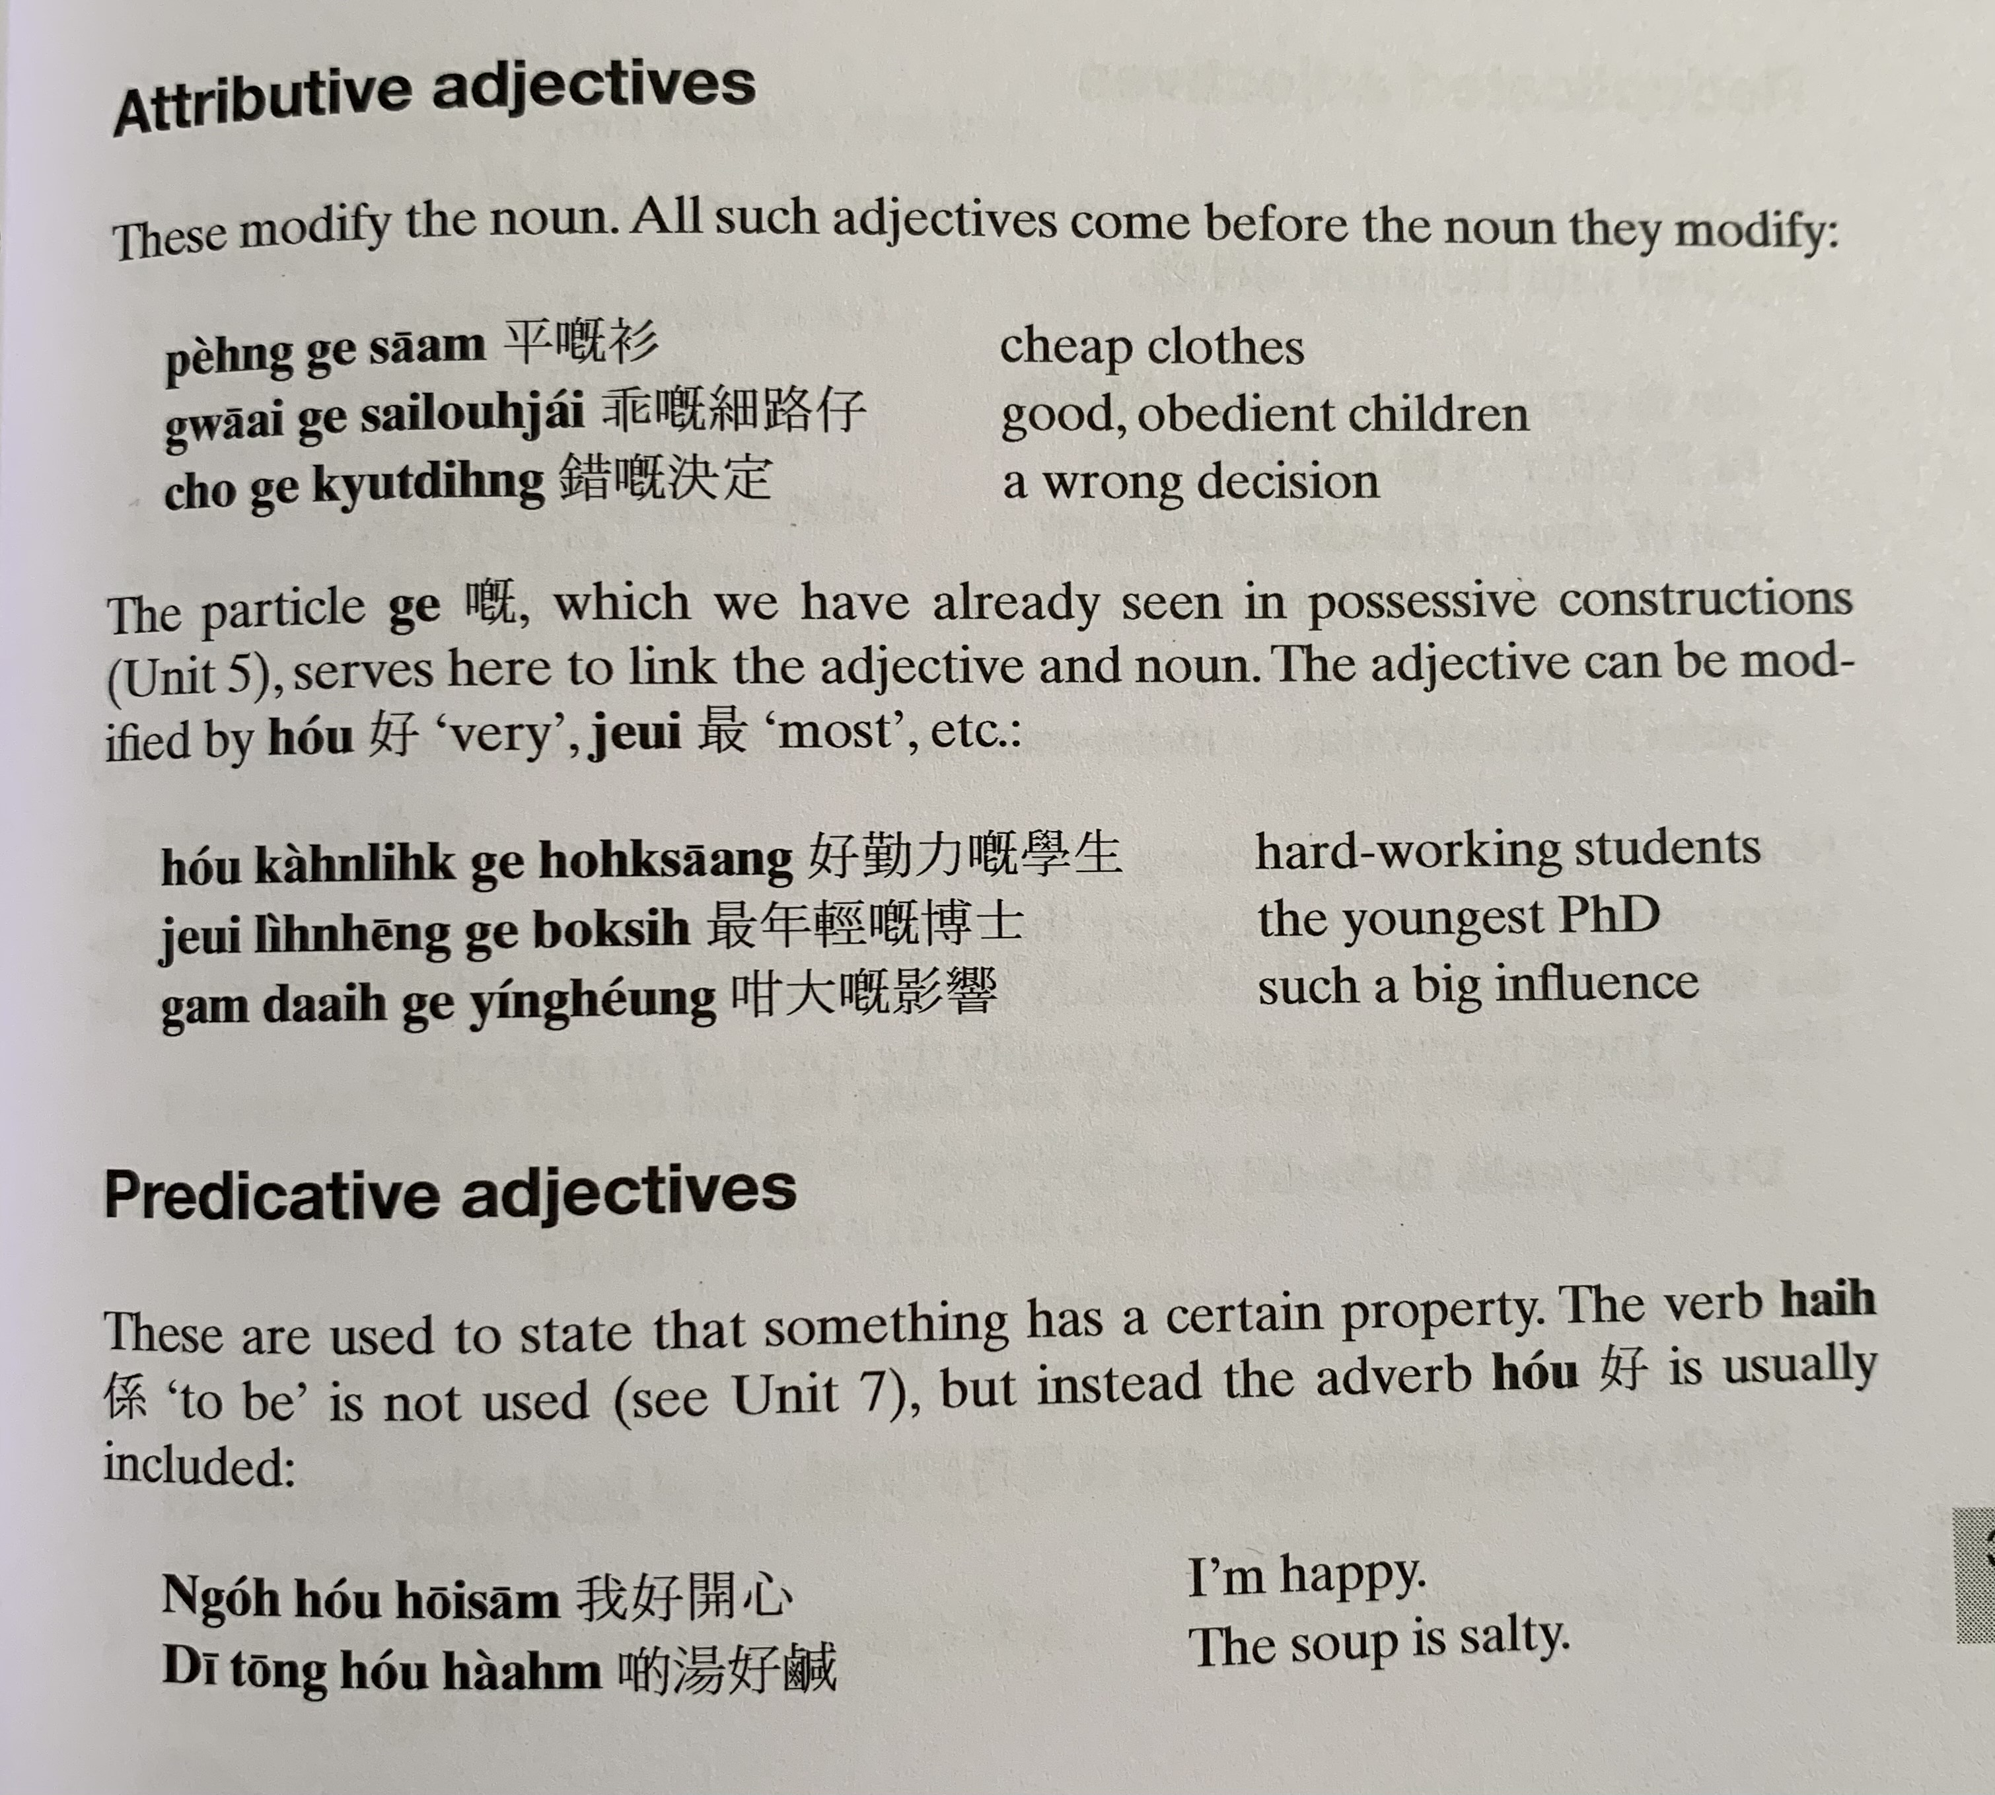
peng4
gwaai1 ge3 sai3 lou6 zai2
co3 ge3 kyut3 ding6
hou2 kan4 lik6 ge3 hok6 saang1
zeoi3 nin4 hing1 ge3 bok3 si6
gam3 daai6 ge3 jing2 hoeng2
hai6
ngo5 hou2 hoi1 sam1
di1 tong1 hou2 haam4

Slide 12
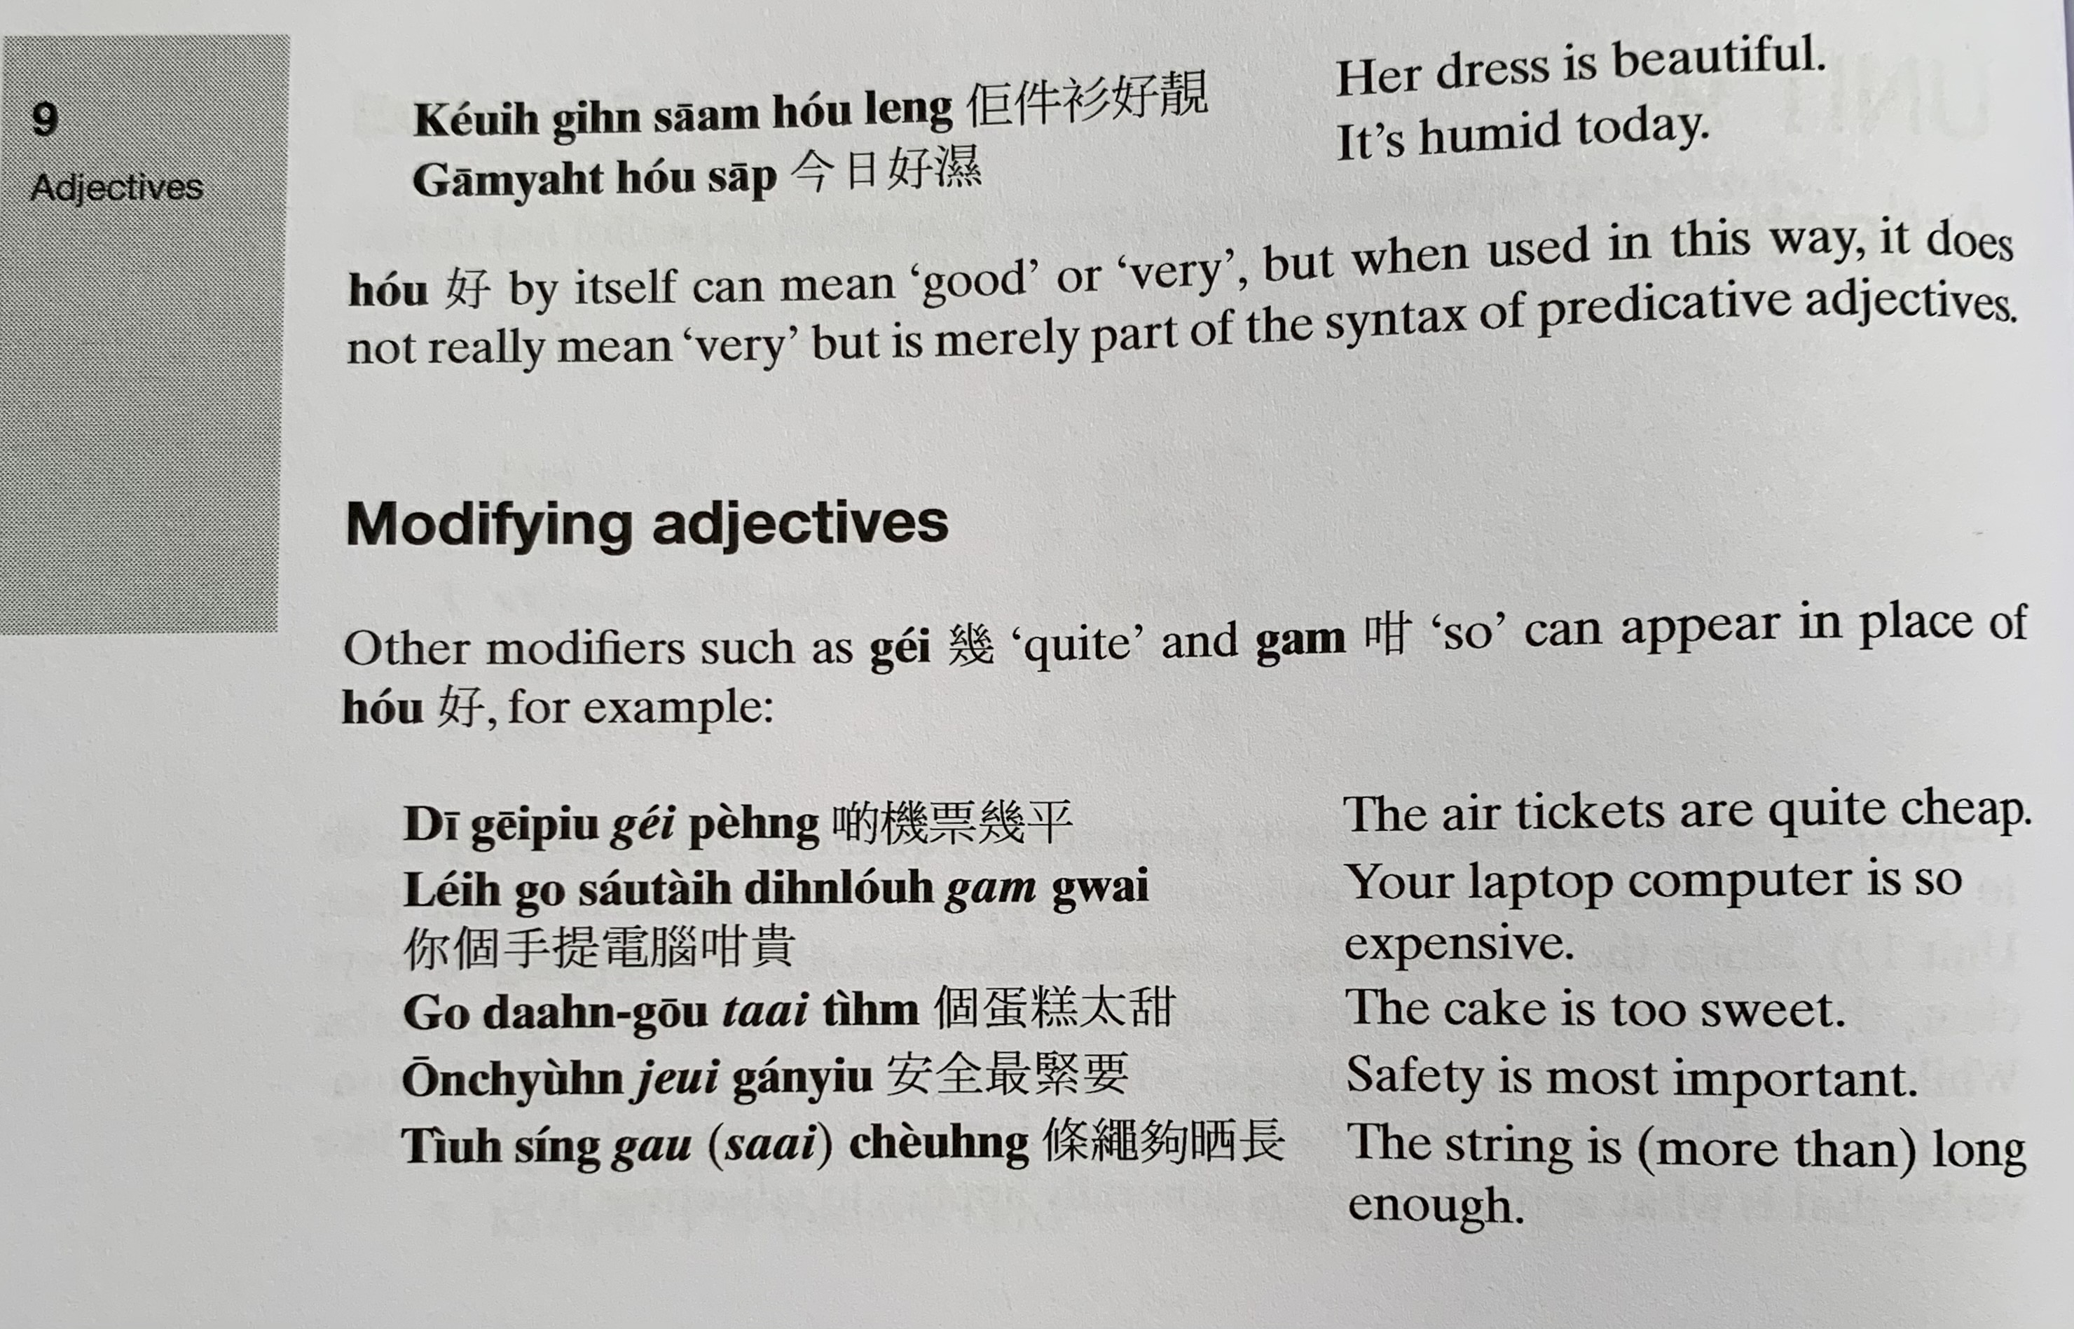
keoi5 gin6 saam1 hou2 leng3
gam1 jat6 hou2 sap1
di1 gei1 piu3 gei2 peng4
nei5 go3 sau2 tai4 din6 nou5 gam3 gwai3
go3 daan6 gou1 taai3 tim4
on1 cyun4 zeoi3 gan2 jiu3
tiu3 sing2 gau3 saai3 coeng4

Slide 13
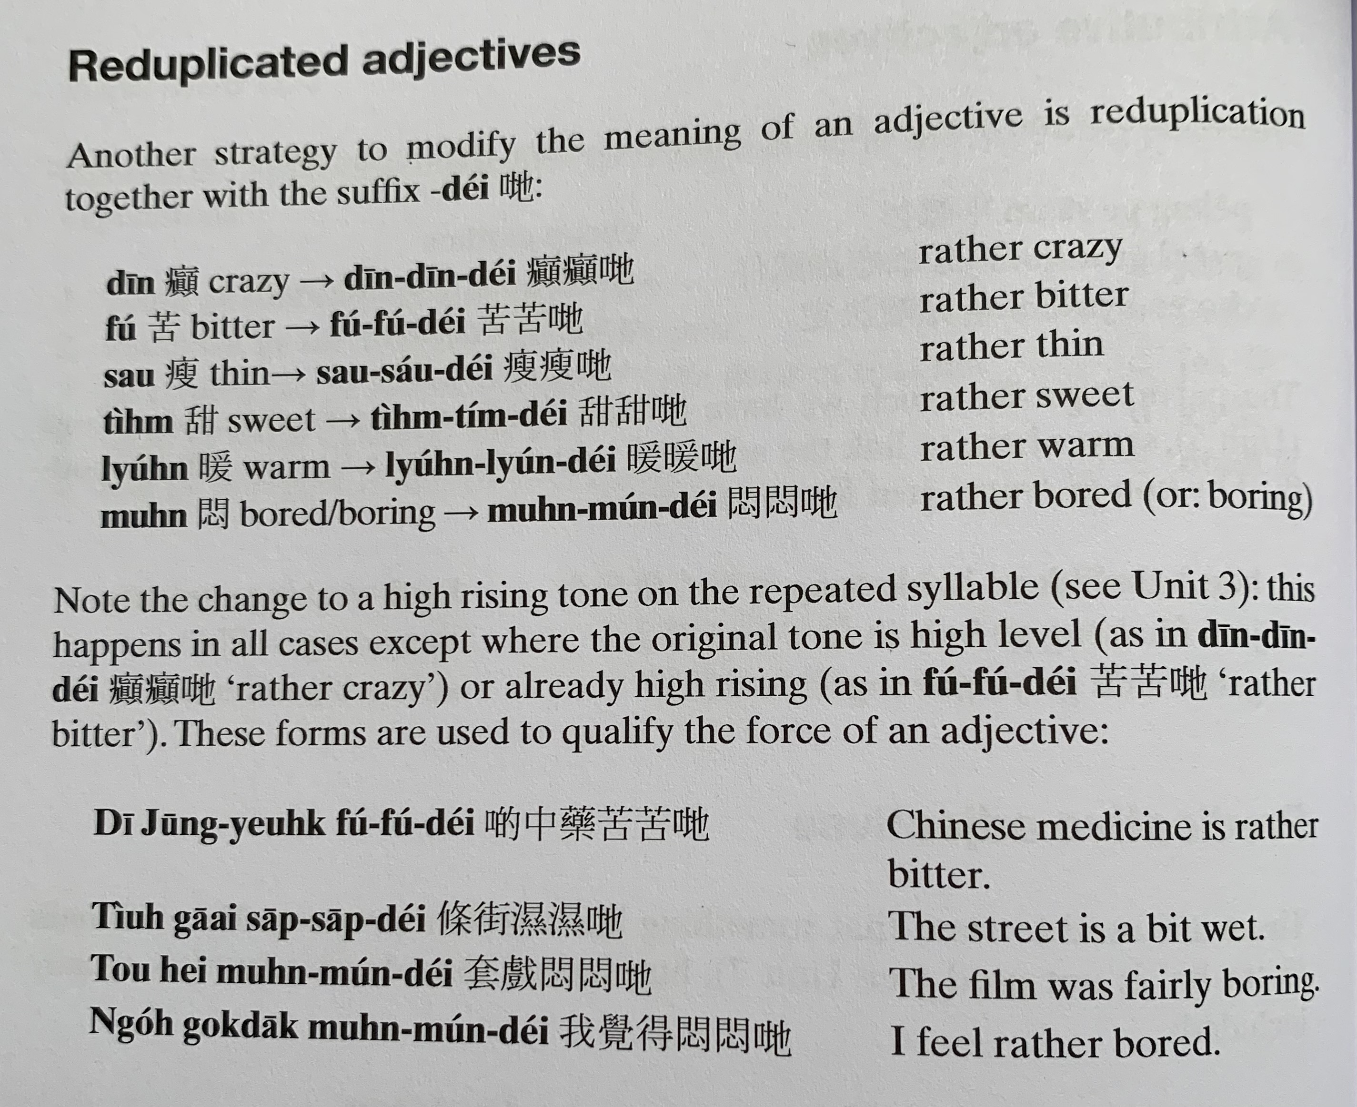
tim4
Tim4 tim2 dei2
nyun5
Nyun5 nyun5 dei2
mun6
Mun6 mun2 dei2
di1 zung1 joek6 fu2 fu2 dei2
tiu4 gaai1 sap1 sap1 dei2
tou3 hei3 mun6 mun2 dei2
ngo5 gok3 dak1 mun6 mun2 dei2

Slide 14
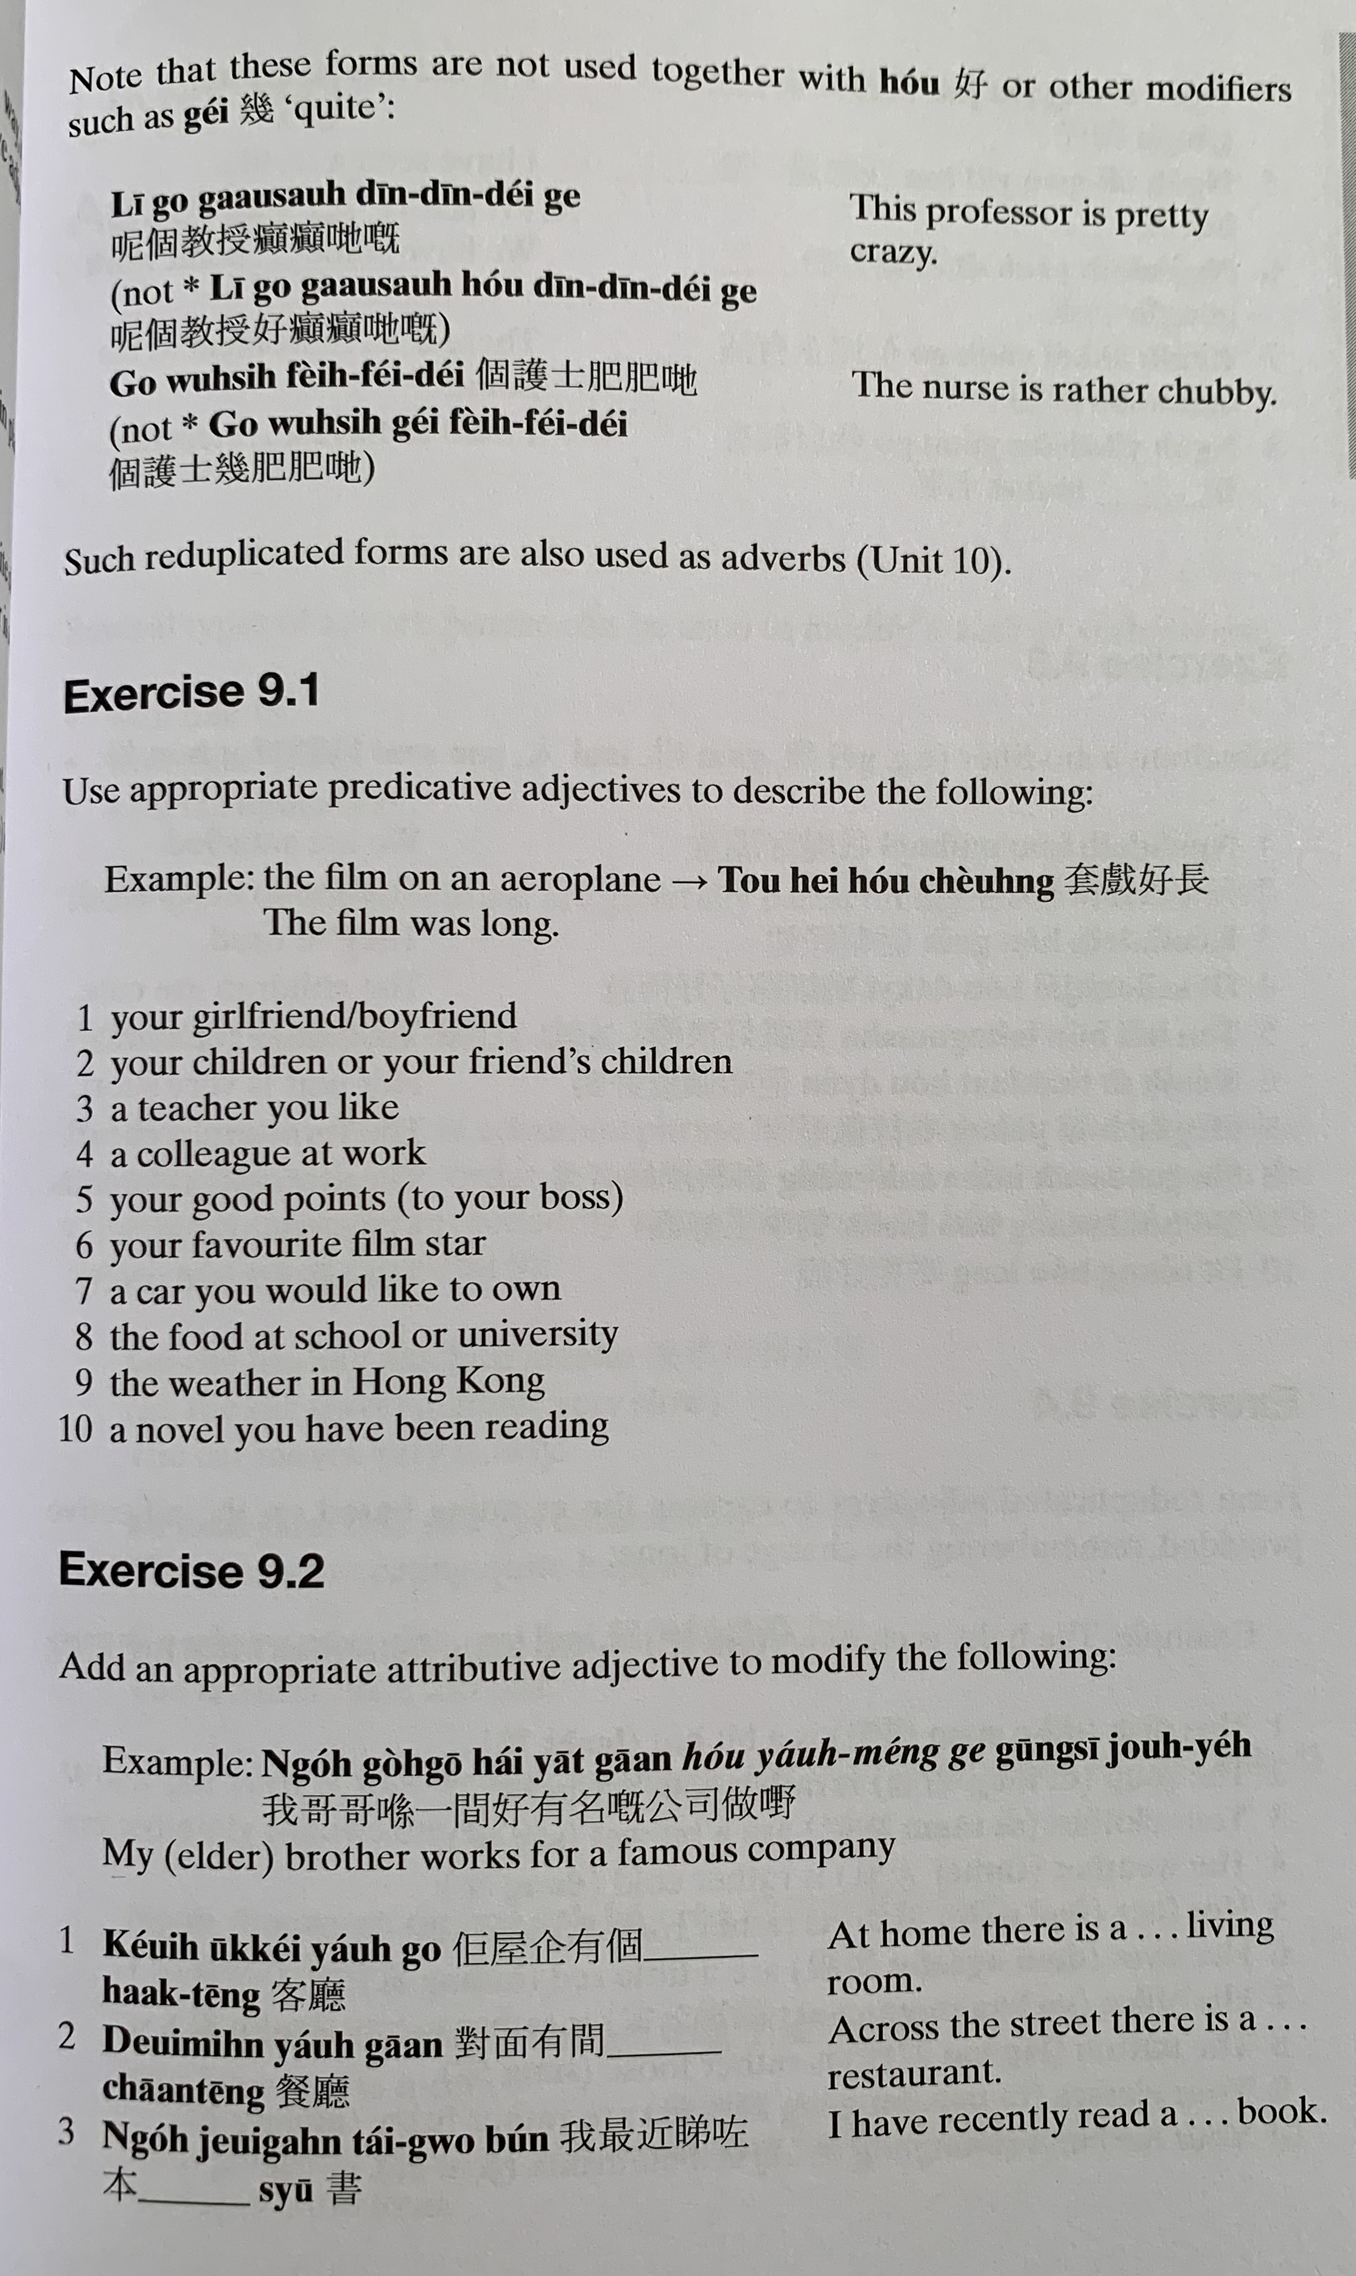
ni1 go3 gaau3 sau6 din1 din1 dei2 ge3
go3 wu6 si6 fei4 fei2 dei2

Slide 15
（Neoi5/naam4 pang4 jau5）
（sai3 lou6）
（tung4 si6）
your city
Your sibling
搞笑 gau2 siu3

Slide 16
ngo5 go4 go1 hai2 jat1 gaan1 hou2 jau5 meng2 ge3 gung1 si1 zou6 je5
keoi5 uk1 kei2 jau5 go3
haak3 teng1
deoi3 min6 jau5 gaan1
caan1 teng1
ngo5 zeoi3 gan6/kan5 tai2 zo2

Slide 17
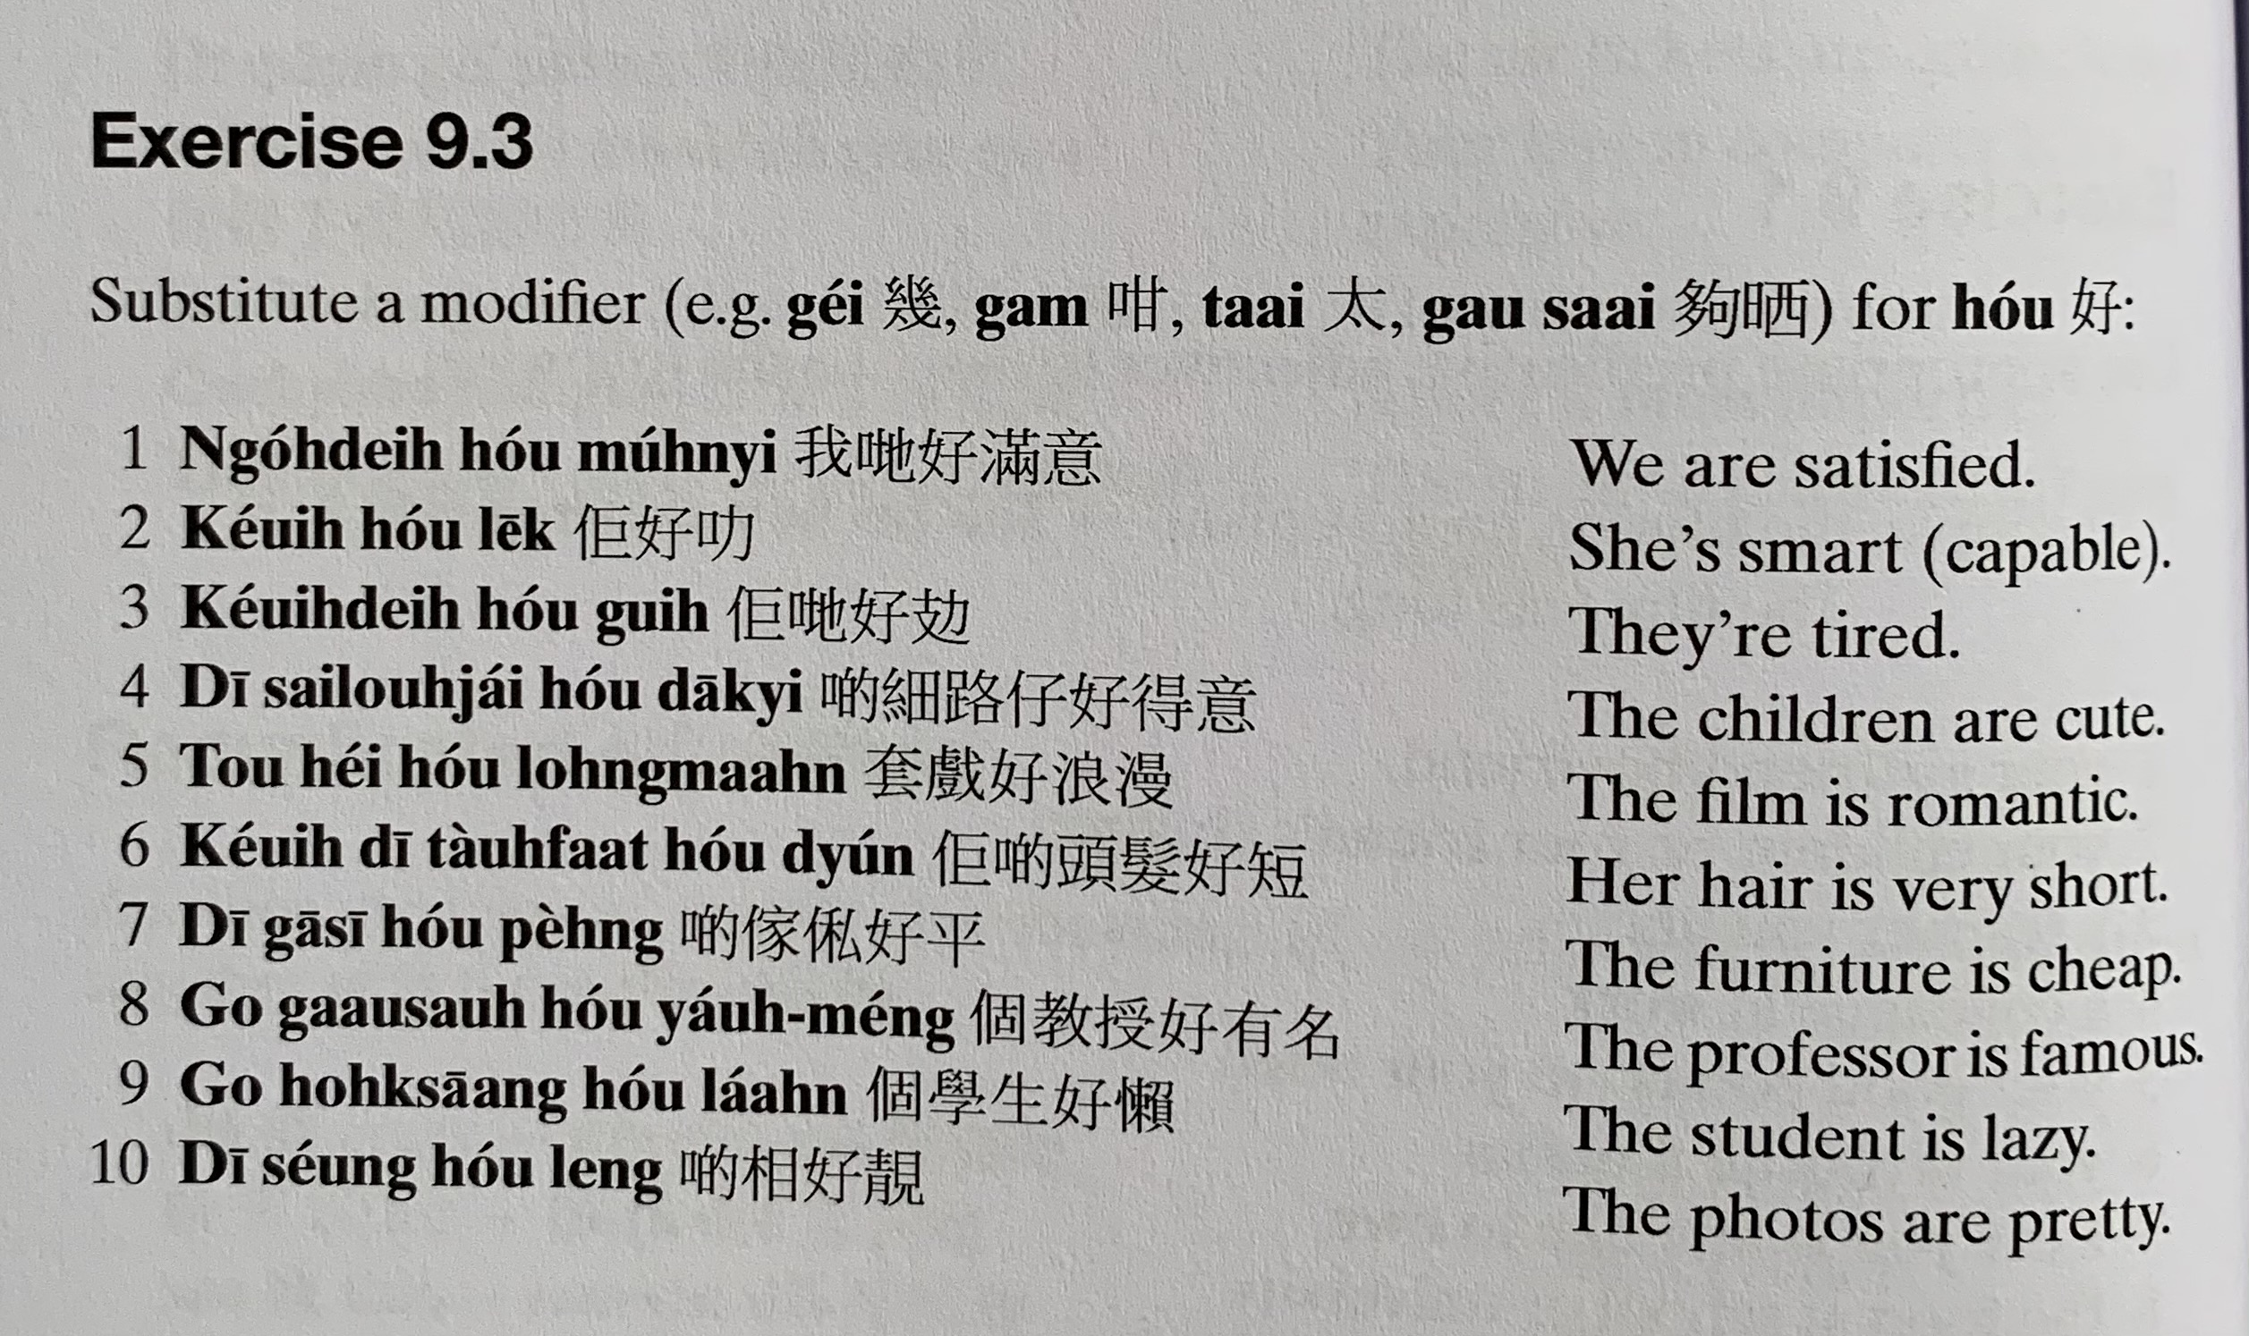
gaa1 si1 peng4
mun5 zuk1
lek1
gui6
dak1 ji3
long6 maan6
tau4 faat3…dyun2
gaa1 si1…peng4
gaau3 sau6…ceot1 meng2
laan5
soeng2... leng3

Slide 18
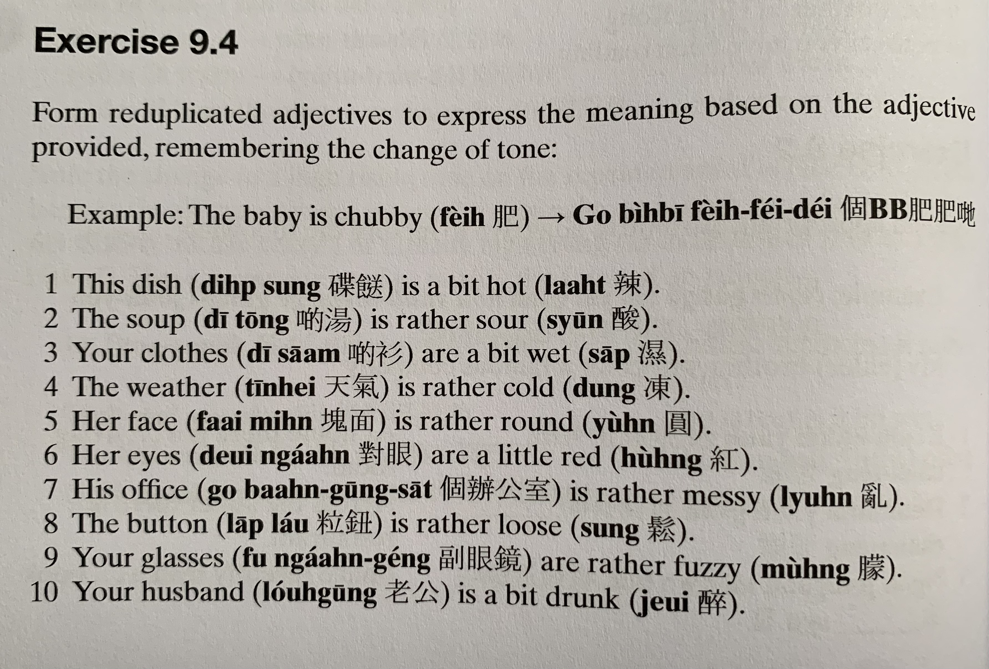
dip6 sung1
laat6
tong1
syun1
saam1
tin1 hei3
dung3
faai3 min6
jyun4
ngaan5
hung4
baan6 gung1 sat1
lyun6
lap1 lau2
sung1
fu3 ngaan5 geng2
mung4
lou5 gung1
zeoi3

Slide 19
邊個 | Who | Bin1 go6
咩 / 乜嘢 | what | Me1 / Mat1 je5
邊度 | Where | Bin1 dou6
點解 | Why | Dim2 gaai2
幾時 | When | Gei2 si4
點（樣） | How | Dim2 （yoeng2）
幾多 | How many/ much | Gei2 do1

